Slide 1
Sostenibilitat com a eina de futur empresarial
“Kao Chimigraf i la nostra petita aportació a un món millor”
INKS
INKS
Update: May 2023

Slide 3
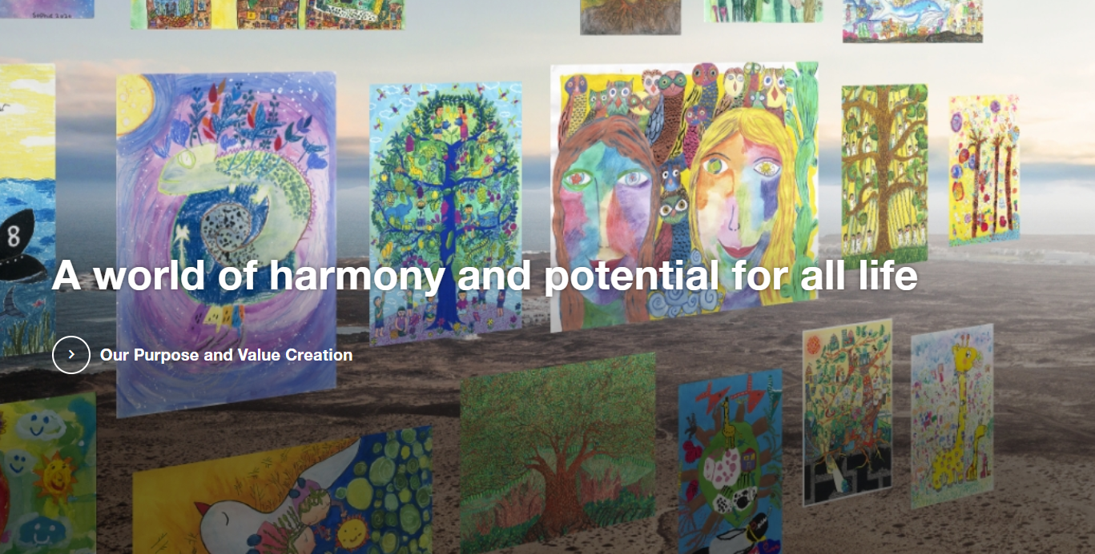

Slide 4
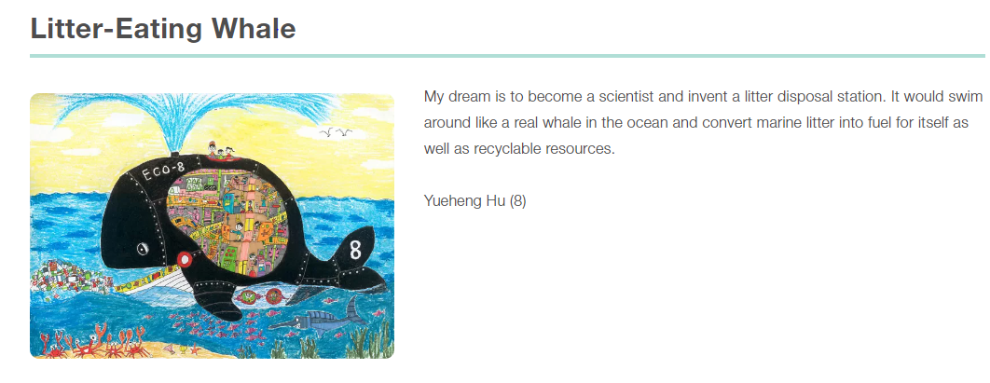
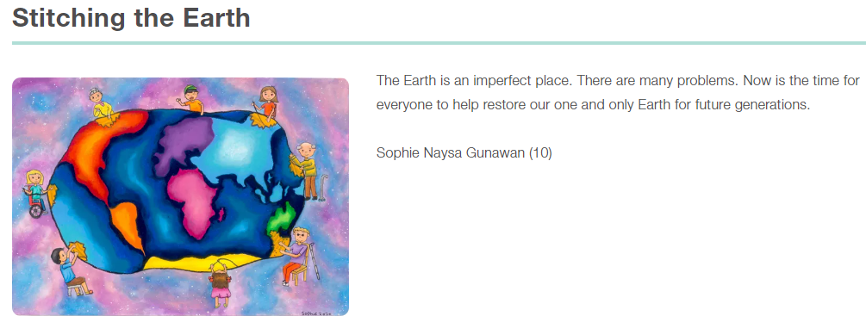
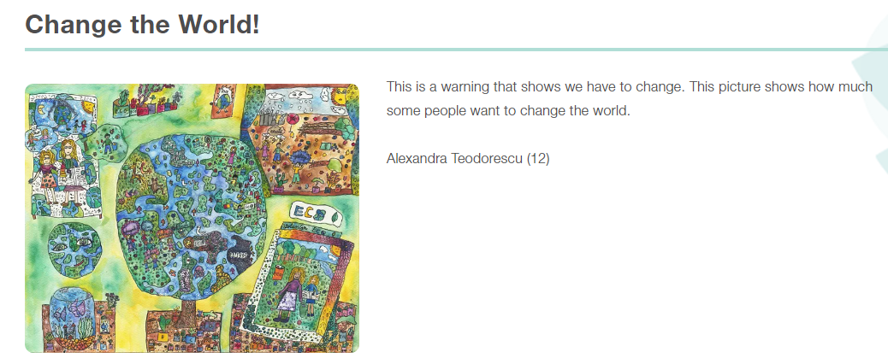
Kao busca construir el futur dels somnis dels nostres fills: un món d'harmonia i potencial per a tota la vida. Kao ha organitzat el Concurs Internacional de Pintura Ambiental Kao per a nens cada any des del 2010. Durant 11 anys, hem escoltat més de 100.000 nens compartint les seves esperances per al futur.
El nostre propòsit encarna el nostre compromís amb les seves aspiracions i somnis.

Slide 5
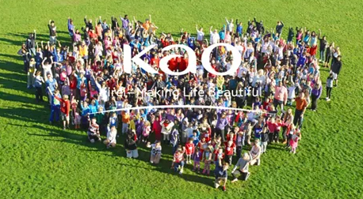
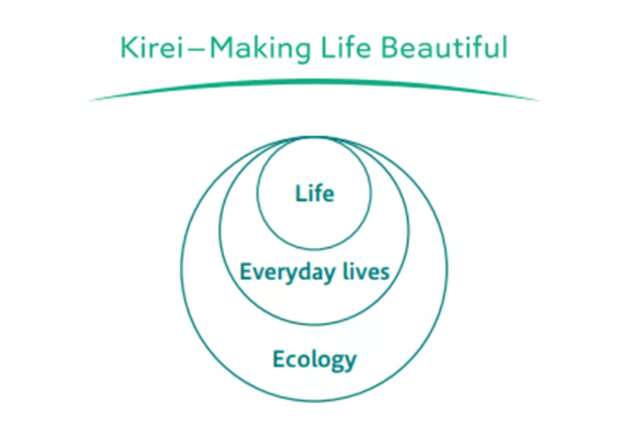
Visió KAO
La sostenibilitat com a únic camí
Pandèmies, envelliment de la població, desastres naturals, qüestions ambientals: s'espera que amenaces com aquestes per a la nostra vida quotidiana continuïn augmentant. Kao pretén ser una part clau de la societat que tingui en compte el medi ambient global i la vida humana alhora que protegeix les vides futures.
En mantenir els sistemes ecològics, eliminar les fonts de dany i protegir vides, Kao busca contribuir a un futur pròsper i crear una vida "Kirei" on tothom pugui viure feliç.

Slide 6
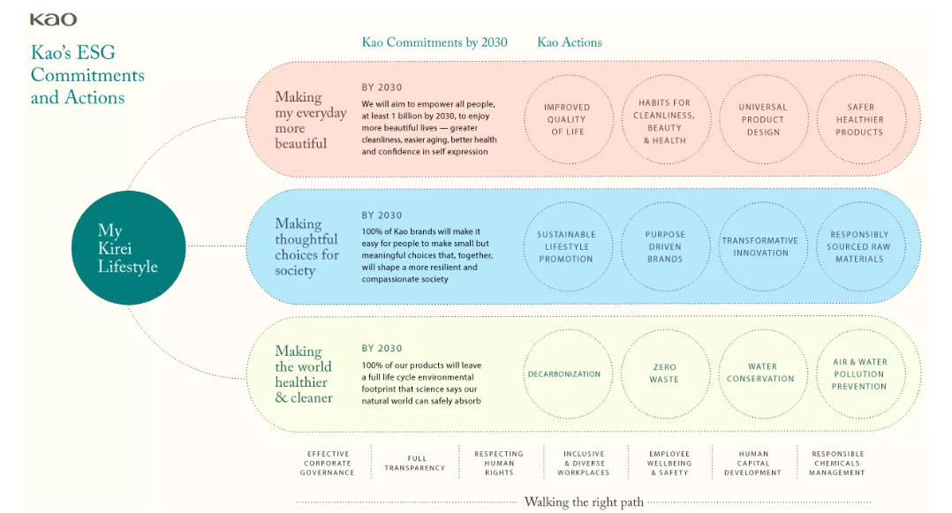
Hem de fer sempre el correcte, no el fàcil.

Slide 7
Com traslladem aquesta filosofia al dia a dia dintre de l’organització?
De vegades el marketing pot anar per una banda, i la realitat del dia a dia pot anar per una altre. Aquí es on juga un paper molt important la “Governança”, per caminar sempre per aquest camí correcte.
Per tant, creiem clarament que la sostenibilitat és una inversió i no una despesa, i que explorar-la, i explotar-la, a la llarga ha d’esser una qüestió, no només de guanys, sinó també de supervivència. Per tant es tracta d’invertir en el futur.
Un “fill” conductor senzill...si no tenim Planeta, no tindrem on fer els negocis (fins i tot com a suport físic). Sense Planeta no hi hauran guanys (es per tant mirar més enllà del dia a dia en cada pressa de decisions).

Slide 8
Context:
Rubí Industria circular (RIC) - Juliol 2019
Vectors de treball:
Hem de fer sempre el correcte, no el fàcil.
Mobilitat
Residus
Proposta: “Pla de mobilitat de polígon e implementació d’un bus a demanda”
Proposta: “Gestor de residus compartit”
Proposta: “Continuïtat prestació Servei Municipal”
Energia
Aigua
Proposta: “Primera instal·lació d’autoconsum compartit de polígon”
Proposta: “Grup de Compra d’energia”
Proposta: -no concretada

Slide 9
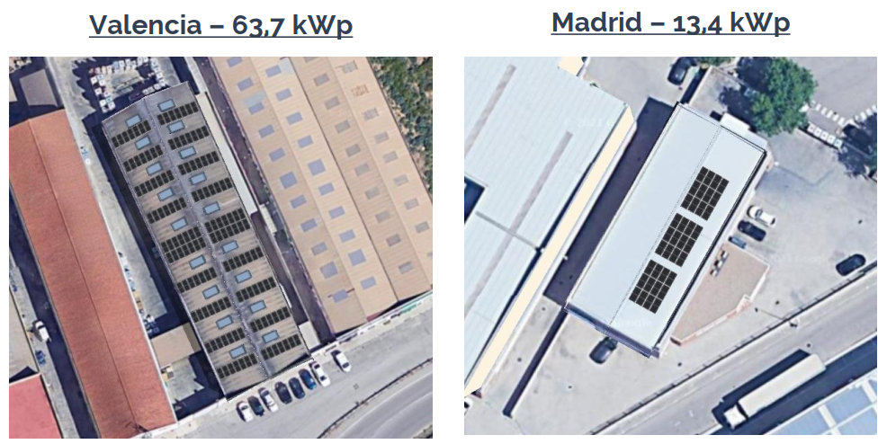
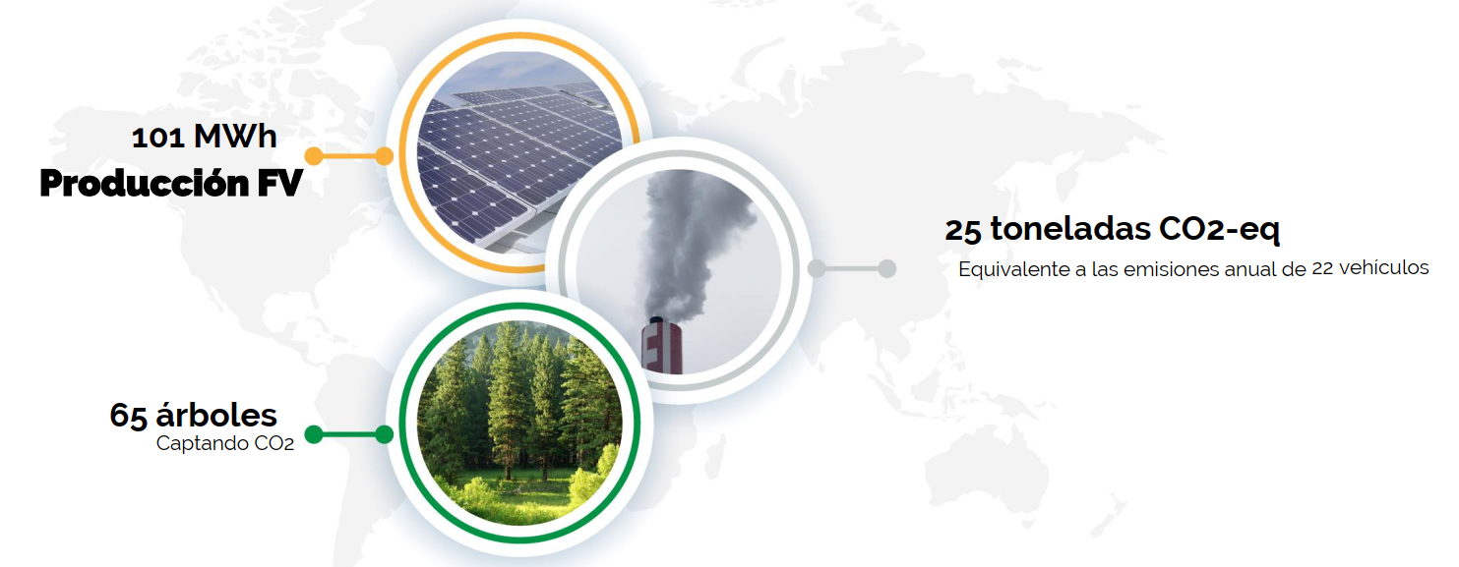
Decarbonization
Next steps
Solar panels at Madrid and Valencia Plants
Modality: self-consumption with surplus compensation
PV installation data
Power installed: 80,1 kWp
Annual production: 101 MWh
Investment: 85 K€
Mileage of employees with company cars
Through travelperk: CO₂ for business flights and trains
Mileage of internal shuttle (already reported)
Scope 3 calculation
We are collecting information about
Use of green energy at France Plant
Pending the change of contract
Pending
Employees displacements
Products use (environmental product declaration)

Slide 10
Gràcies per la vostra atenció
Update: May 2023

